Slide 1
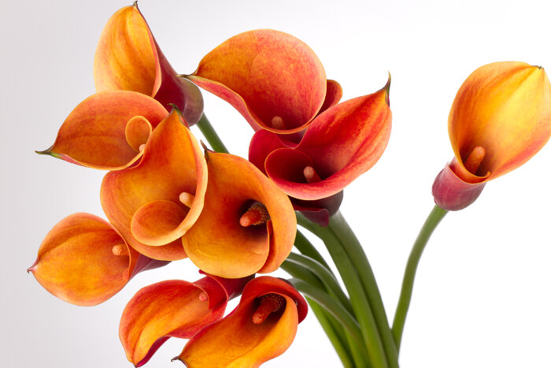


স্বাগতম
https://www.youtube.com/watch?v=WXBe5KxCOlk
সবাইকে শুভেচ্ছা

Slide 2
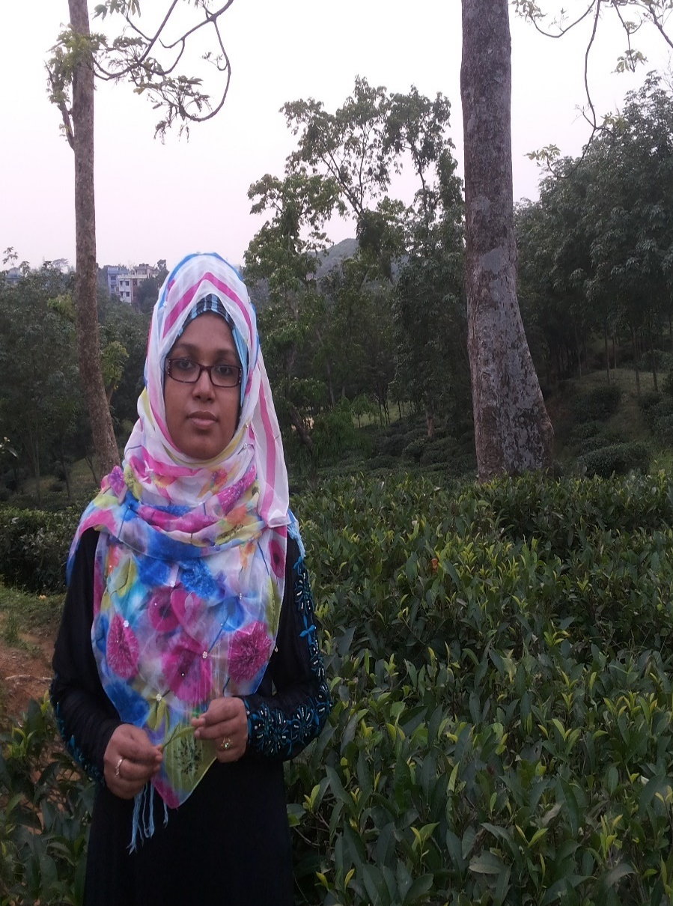
শিক্ষক পরিচিতি
*সালমা বেগম (দিবা)
*সহকারী শিক্ষক
*পূর্ব চরপাতা সরকারি প্রাথমিক বিদ্যালয়
*রায়পুর, লক্ষ্মীপুর।

Slide 3
পাঠ পরিচিতি
বিষয়ঃ বাংলা
শ্রেণিঃ প্রথম
পাঠঃ ৩২
পৃষ্ঠাঃ ৪৪

Slide 4
শিখনফল
1.2.2 KviwPýhy³ kã
g‡bv‡hvM mnKv‡i ïb‡e
I g‡b ivL‡e|
1.2.2 KviwPýhy³ kã ¯úófv‡e
ej‡Z cvi‡e|
1.2.1 KviwPý wP‡b co‡Z
cvi‡e|
1.2.2 e‡Y©i m‡½ Kvi-wPý hy³
K‡i co‡Z cvi‡e|
1.2.1 KviwPý mwVK AvK…wZ‡Z
wjL‡Z cvi‡e|
1.3.2 KviwPý hy³ K‡i kã
wjL‡Z cvi‡e|

Slide 5
এসো, আগের পাঠের
“মামার বাড়ি” ছড়াটি
আবৃত্তি করি……

Slide 6
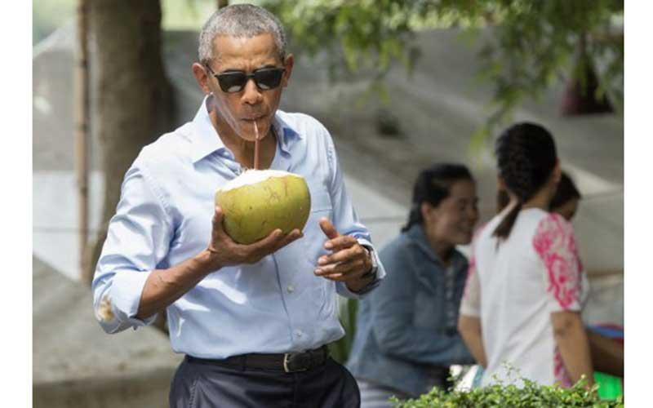
ছবি দেখে বলি
কে ? কি করেন ?
ওবামা। ওবামা ডাব খান।

Slide 7

পাঠ ঘোষণা
আ- কার

Slide 8
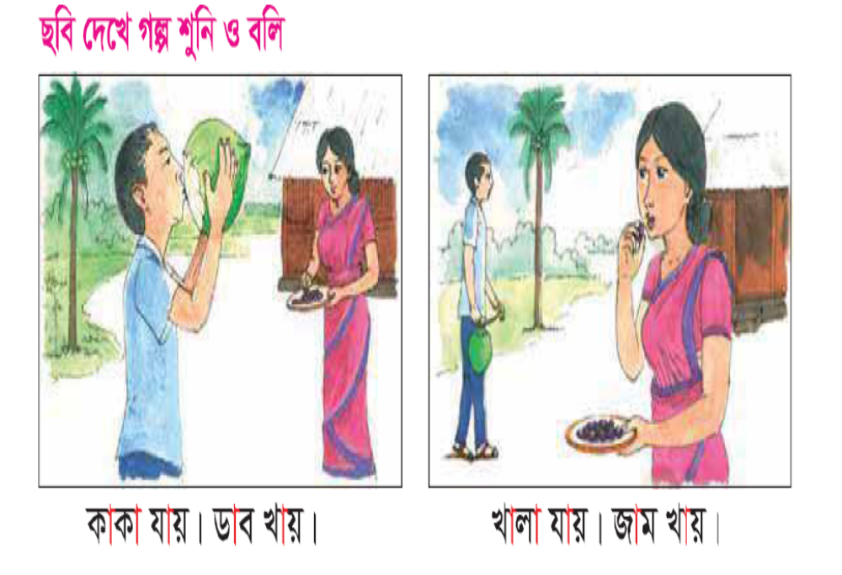
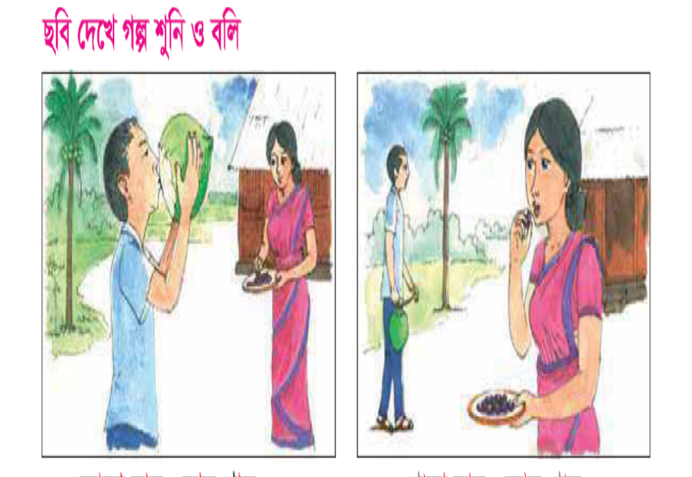

Slide 9
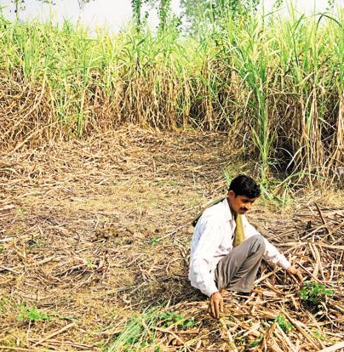
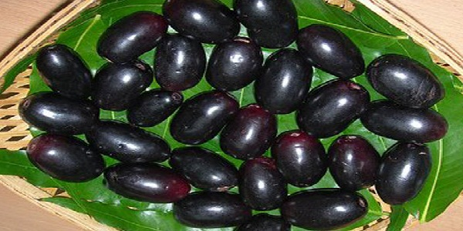
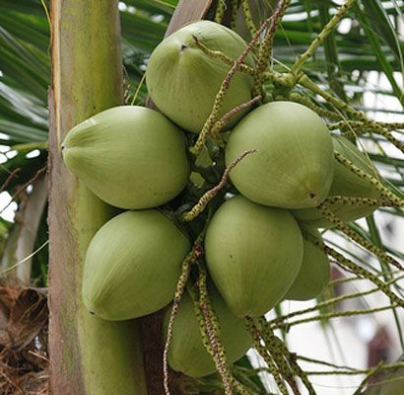
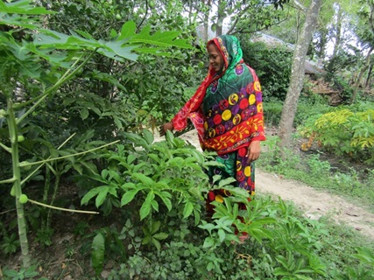
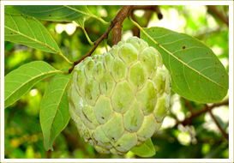
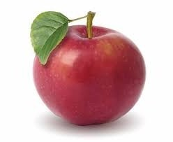
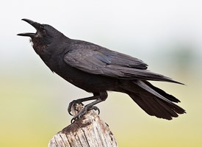
ছবিতে শব্দ খুঁজি
খালা
জাম
কাকা
ডাব

Slide 10



বাংলা বইয়ের
৪৪ নং পৃষ্ঠা খুলি

Slide 11
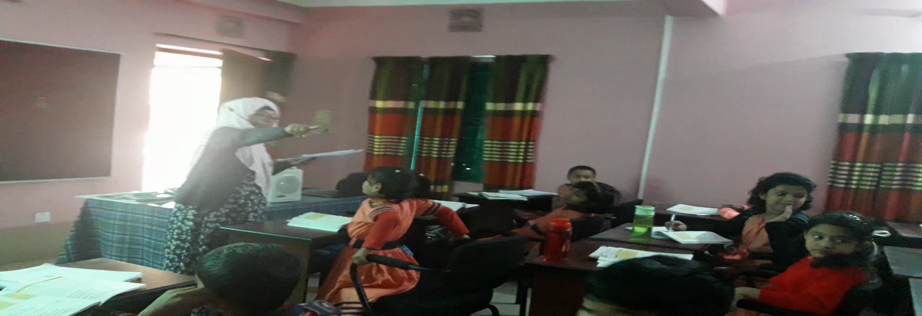
শিক্ষকের পাঠ
শিক্ষার্থীর পাঠ

Slide 12
v
কv
কাকা
ক
কাকা
v
ডাব
ডা
ডাব
ড
v
খালা
খা
খ
খালা
জাম
জা
v
জ
জাম

Slide 13
ডট মিলিয়ে আ-কার ( v )লিখি
v
v
v

Slide 14
আ- কার আছে এমন বর্ণের নিচে দাগ দেই
কাকা ডাব খায় । খালা যায় ।

Slide 15
আ- কার লিখি ও শব্দ পড়ি
ড
v
ব
ডাব
জ
v
ম
জাম
ঢ
v
ক
ঢাক
ঘ
v
স
ঘাস

Slide 16
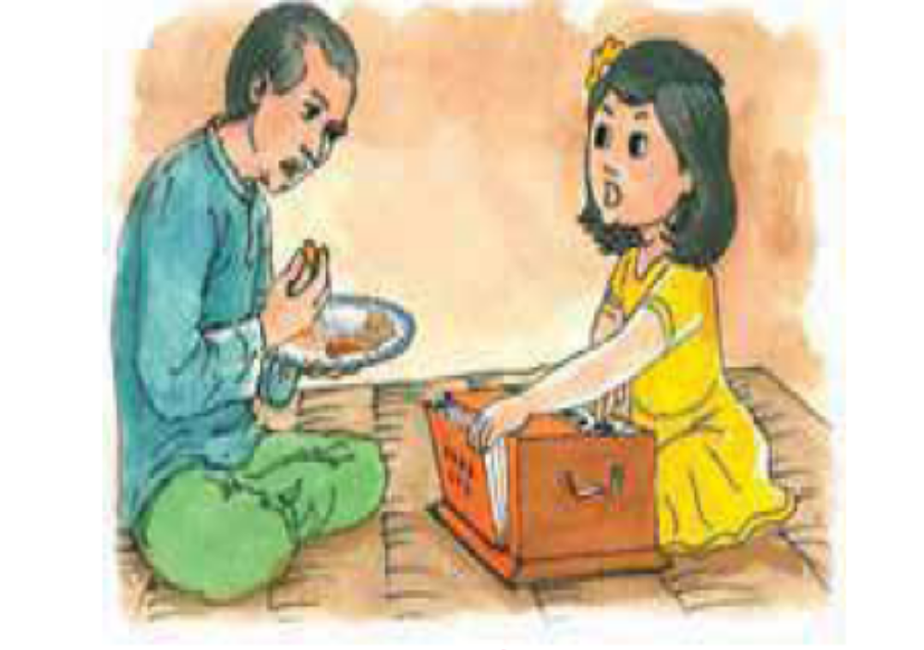
পড়ি ও লিখি
ভাত খায় ।
ভাত খায় ।
গান গায় ।
গান গায় ।
উপরের বাক্যের শেষে লাল চিহ্নগুলো দাঁড়ি।

Slide 17
বাক্যের শেষে দাঁড়ি বসাই
কাকা যায় । ডাব খায় । খালা যায় । জাম খায় । ভাত খায় । গান গায় ।

Slide 18
নিচের কোনটিতে আ-কার আছে?
ডুব
গীত
আতা
খেলে

Slide 19
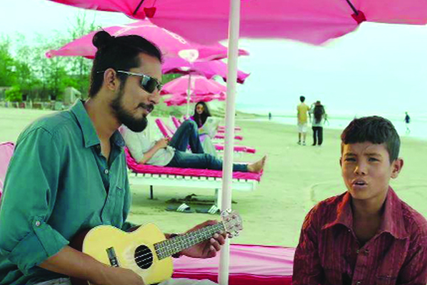
পরিকল্পিত কাজ
নিচের ছবি দেখি বাক্য ও লিখি।

Slide 20

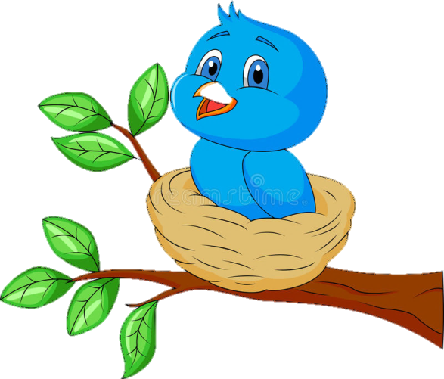
সসবাইকে অনেক ধন্যবাদ।

